Slide 1
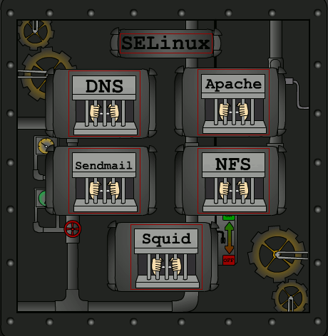

Slide 2
¿Que es SELinux?
SELinux del inglés Security-Enhanced Linux, que se traduce como Seguridad Mejorada de Linux
es una implementación de seguridad para GNU/Linux que provee una variedad de políticas de seguridad, incluyendo el estilo de acceso a los controles del Departamento de Defensa de EE.UU., a través del uso de módulos de Seguridad en el núcleo de Linux.

Slide 3
SECURITY CONTEXT
The key to SElinux is the security context. All processes have a security context and all objects, like files, devices etc., also have a security context.
user_u:role_r:type_t:s0:c0
(actually, s0-s0:c0.c1023 for the last two fields)

Slide 4
A context is made up from a number of parts,
but the key one is called a type.
Basically, when a process is compared with an
object, it is their types that are
compared and used to lookup what that process is
allowed to do with that object. SElinux is based on
the Type Enforcement™security model.

Slide 5
Acceso a un file hay que tener:
acceso regular (permisos ya vistos)
el acceso SELinux!
Incluso a root se le puede denegar el acceso a un file si los contextos de seguridad no coinciden.

Slide 6
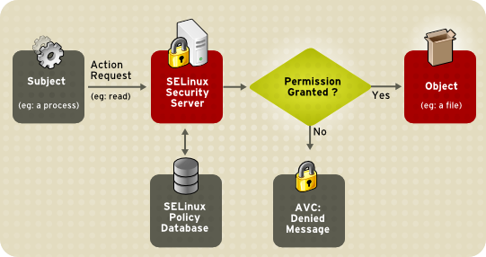
SELinux Decision Process

